Slide 1
Prioritná os: Vzdelávanie
Špecifický cieľ: 1.2.1 Zvýšiť kvalitu odborného vzdelávania a prípravy reflektujúc potreby trhu práce
Prijímateľ: Stredná odborná škola drevárska a stavebná Krásno nad Kysucou
Názov projektu: Zvyšovanie kľúčových kompetencií žiakov v Strednej odbornej škole drevárskej a stavebnej v Krásne nad Kysucou s ohľadom na moderné technológie a potreby trhu práce
Kód projektu ITMS2014+: NFP312010AGX2
Názov pedagogického klubu: Administratívny štýl v praxi

Slide 2
Reklamácia

Slide 3
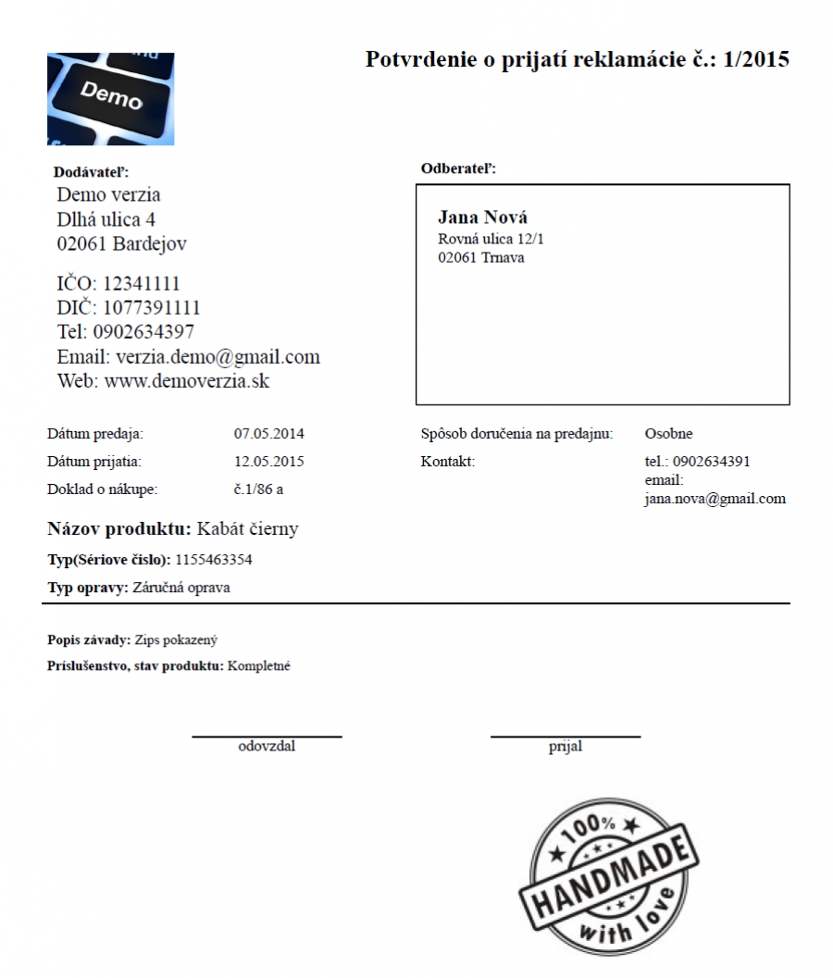
Definícia
Reklamácia je písomnosť, ktorou kupujúci upozorňuje predávajúceho (dodávateľa) na chyby, ktoré sa v dodanom tovare alebo v službe, prípadne v súvislostiach s dodávkou vyskytli.
Reklamácia sa vyskytuje v administratívnom styku – v podnikateľskej sfére, napr. medzi kupujúcim- podnikateľskou firmou a dodávateľom – podnikateľskou firmou.
Zároveň sa vyskytuje v súkromno-verejnom styku – fyzická osoba nakupuje u dodávateľa – podnikateľský subjekt.

Slide 4
Reklamovať môžeme
samotný predmet dodávky – ak napr. nesúhlasí s predmetom objednávky, resp. kúpnej zmluvy: objednali sme si napr. iný druh tovaru,...
chyby v predmete dodávky - akúkoľvek odchýlku od požadovanej vlastnosti, napr. prišlo nedostatočné množstvo tovaru, nedostatočná hmotnosť, veľkosť, farba, akosť, balenie, chýbali napr. nejaké časti tovaru, označenia,...
chyby v dokladoch– ide o chyby, ktoré nejakým spôsobom súvisia s dodávkou – napr. chyby v dodacom liste, vo faktúre,...

Slide 5
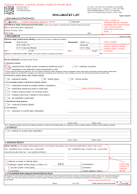
Reklamácia je teda list, v ktorom požadujeme nápravu v dodaní tovaru. Má ustálenú kompozíciu: úvod, jadro, záver.
Úvod:
Obsahuje vyjadrenie potvrdenia prijatia tovaru, ktorý sa stáva predmetom reklamácie. V prípade, že ste s firmou, na ktorú sa obraciate s reklamáciou, už obchodovali a vaše vzťahy boli korektné a bezproblémové, môžete vyjadriť spokojnosť s doterajšou spoluprácou a vyjadriť poľutovanie nad nutnosťou reklamácie.
Jadro:
Obsahuje presný popis chýb, ktoré boli zistené po prebratí tovaru, ale pre úplnosť reklamácie je potrebné uviesť napr. aj čas zistenia, miesto zistenia,...
Je dobré k reklamácii priložiť dôkazový materiál, napr. fotografiu, pri skrytých chybách je vhodné uviesť záručnú lehotu.
V jadre je potrebné naformulovať aj návrh na riešenie – napr. výmena tovaru, zľava z ceny, odstúpenie od zmluvy, prípadne je potrebné vyjadriť súhlas s možnosťou náhrady škody,...
Záver:
V závere vyjadríme presvedčenie, že reklamácia bude vybavená v čo najkratšom čase k spokojnosti pisateľa.

Slide 6
Osnova Reklamácie
Potvrdenie prijatia objednaného tovaru, ktorý sa stal predmetom reklamácie.
Presný popis chýb, ktoré viedli k reklamácii.
Návrh na riešenie vzniknutého problému.
Upozornenie na náhradu škody.
Záverečná formula, pozdrav.

Slide 7
Reklamácia - ukážka
Ing. Ján Hrach, Slovenská 64, 080 01 Prešov
VALLET, s.r.o.
Kamenická 59/89
98075 Bratislava 2
Prešov 7.11.2012
Reklamácia tabletu
Vážený výrobca,
dňa 10. októbra 2012 som si vo Vašej pobočke v Prešove kúpil tablet Samsung Galaxy P6800 TAB Silver.
Tablet Vám posielam na reklamáciu, pretože od jeho zakúpenia neprešiel ani mesiac a začal sa kaziť. Displej nereaguje na dotyky, musím niekoľkokrát zopakovať ten istý pohyb či dotyk.
Vzhľadom na krátky čas používania zakúpeného tabletu, počas ktorého som s ním zaobchádzal opatrne, vylučujem akúkoľvek pravdepodobnosť, že tovar bol poškodený mnou. Preto predpokladám, že ide o výrobnú chybu a verím, že moju žiadosť o reklamáciu akceptujete. Týmto Vás žiadam o výmenu poškodeného tabletu za nový alebo vrátenie peňazí.
S pozdravom
......................................... Ing. Ján Hrach

Slide 8
Spôsoby vyjadrovania v reklamácií
Dňa ......som dostal/sme dostali Vašu zásielku...
Pri kontrole zásielky som zistil/sme zistili....
S poľutovaním Vám oznamujem/oznamujeme, že zásielka...
Po prevzatí Vášho tovaru som zistil/sme zistili, že...
Namiesto...ste mi predali/nám predali...
Pri prevzatí zásielky... som zistil/sme zistili tieto závažné nedostatky:
Po dvoch mesiacoch používania som zistil/sme zistili...
Vraciam/Vraciame Vám Vašu zásielku a žiadam/žiadame o výmenu tovaru...
Oznamujem/Oznamujeme Vám, že odstupujem/odstupujeme od zmluvy...
Verím/Veríme, že sa podobná situácia už nebude opakovať...
Verím/Veríme, že našu reklamáciu vybavíte čo najskôr...

Slide 9
Nesprávne výrazy a väzby
dnešným dňom – dnes
obdržali sme vašu zásielku – dostali sme vašu zásielku
chceli by sme vás upozorniť – upozorňujeme Vás
dodali Ste, uviedli Ste – dodali ste, uviedli ste
sada hrncov – súprava hrncov
vzhľadom k tomu – vzhľadom nato

Slide 10
Ďakujem za pozornosť!

